Slide 1










ASDMR ECUADOR
@asdmr.ecuador
(+593) 99 583 8626
Conectados con Dios Ec
Unión Ecuatoriana ASDMR

Slide 2



ADVENTISTA DEL SÉPTIMO DÍA
MOVIMIENTO DE REFORMA

Slide 3



Asiste Puntual
Cada sábado 9:00am (Ecuador) por:
ASDMR ECUADOR
Unión Ecuatoriana ASDMR
Conectados con Dios Ec
Registro de asistencia

Slide 4

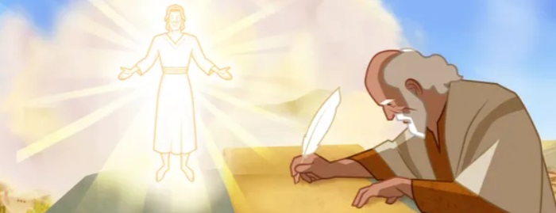


La lección de los niños para hoy es:
  Introducción a la Profecía
Sábado, 4 de abril de 2026

Slide 5

Introducción a la Profecía
Lección 1
Sábado, 4 de abril de 2026

Slide 6



Verso bíblico de memoria
“Tenemos también la palabra profética más permanente, á la cual hacéis bien de estar atentos como á una antorcha que alumbra en lugar oscuro hasta que el día esclarezca, y el lucero de la mañana salga en vuestros corazones.”
(2 Pedro 1:19)
Idea central
“La historia y las profecías testifican que el Dios de toda la tierra revela secretos al mundo a través de Sus siervos escogidos.”
Bible Training School, December 1, 1912.
Introducción
Sábado, 4 de abril de 2026

Slide 7
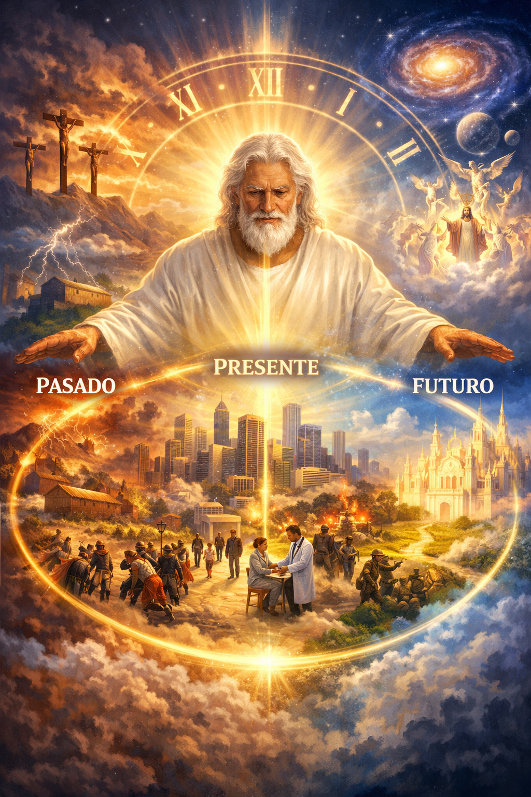
¿Qué es lo que sólo Dios puede ver?
Dios, en su eternidad, contempla el pasado, el presente y el futuro como un solo panorama, revelando que nada escapa a su conocimiento soberano…
…y esto solo nos recuerda que Dios dirige la historia con propósito y que sus planes no pueden ser frustrados; por tanto, como pueblo remanente…
…debemos confiar en su providencia, descansando en la certeza de que el Dios que ve el fin desde el principio también guía nuestra vida hacia la esperanza eterna.
Domingo
Una mente infinita

Slide 8

¿Qué hace nuestro Señor con este conocimiento?
Dios actúa soberanamente con este conocimiento, Él dirige los acontecimientos de acuerdo con su voluntad a fin de cumplir sus propósitos eternos…
…aunque en la superficie vemos conflictos, ambiciones y decisiones humanas, detrás de todo ello Dios está obrando en silencio, con paciencia y misericordia…
….además, Dios utiliza su conocimiento perfecto para revelar su voluntad a sus siervos, a fin de que estén preparados espiritualmente en todo tiempo.
Domingo
Una mente infinita

Slide 9
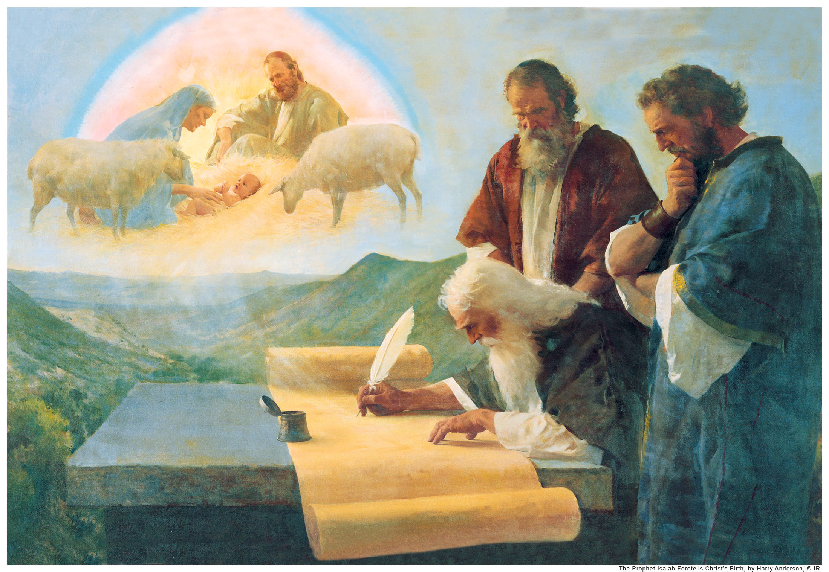
Dios revela sus propósitos a través de los profetas, Él no desea que nadie sea tomado por sorpresa, sino que todos tengan oportunidad de comprender, decidir y prepararse…
…así, las profecías dadas en las Escrituras son un don divino para la iglesia, destinadas a fortalecer la fe y guiar con seguridad a los creyentes hacia la esperanza eterna.
¿Qué hace Dios cuando está listo para llevar a cabo su voluntad en la tierra?
Lunes
Secretos revelados

Slide 10
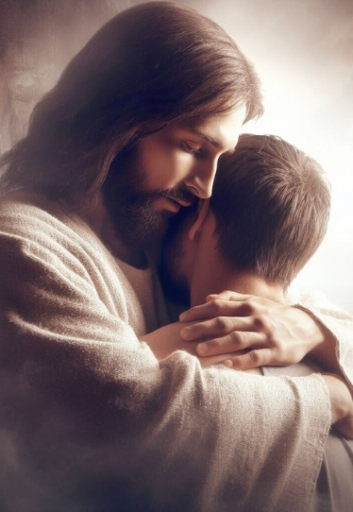
¿Por qué nos envía Dios tales mensajes?
Dios nos envía tales mensajes porque nos ama y desea que seamos sus hijos, llevándonos a conocer a Cristo, aceptar la salvación y ser preparados para la vida eterna…
…la Biblia, como Palabra inspirada, ilumina esta verdad, nos libra de la ignorancia espiritual y nos muestra el camino hacia la restauración y la vida eterna.
Lunes
Secretos revelados

Slide 11

¿Cuál es el conocimiento más importante que debemos buscar?
Debemos buscar conocer a Dios y a Jesucristo de manera personal y experiencial…
…comprendiendo su carácter y su amor, lo cual nos transforma y nos conduce a la vida eterna.
Lunes
Secretos revelados

Slide 12
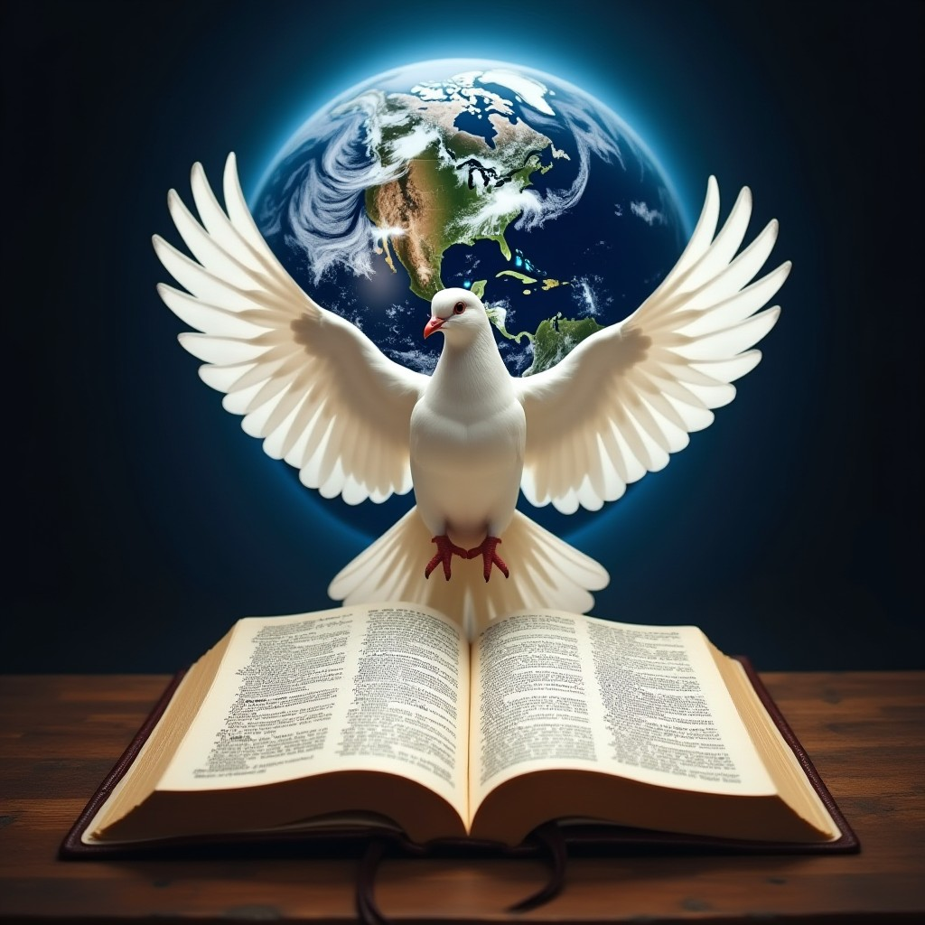
¿Qué ayuda necesitamos para entender las Escrituras, incluyendo las profecías?
La comprensión de las Escrituras, especialmente de las profecías, solo es posible mediante la iluminación del Espíritu Santo, quien inspiró la Palabra y guía a los creyentes a toda verdad…
…por eso, el estudio bíblico debe ir acompañado de oración humilde, pues en respuesta Dios concede luz y dirección, fortaleciendo la fe y purificando el corazón.
Martes
Entendiendo la palabra

Slide 13
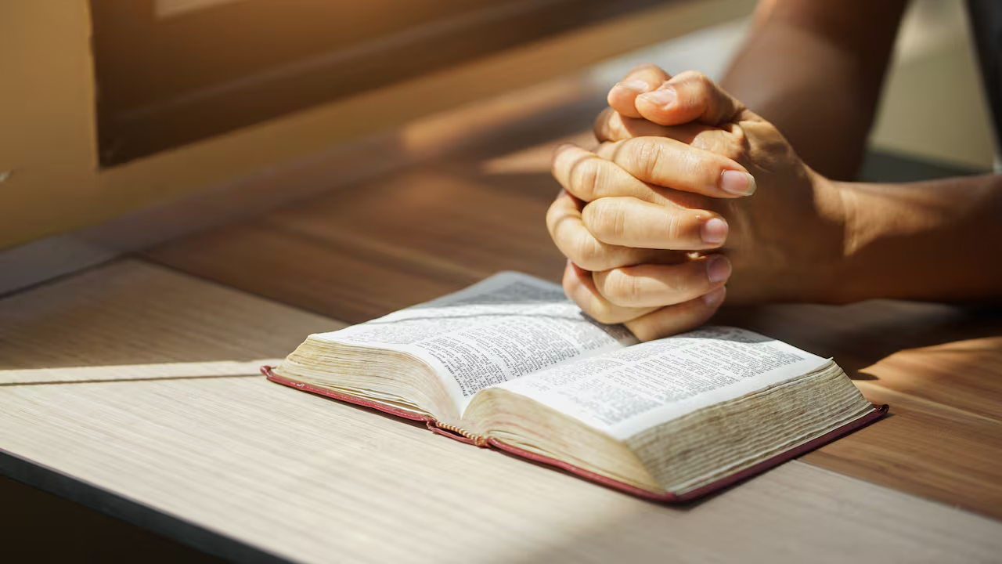
¿Por qué es importante no seguir simplemente nuestras propias opiniones al estudiar la profecía?
La profecía no es producto de interpretación humana, sino que fue dada por Dios a través del Espíritu Santo, por tanto, no puede ser entendida correctamente si se estudia desde opiniones propias o prejuicios…
…más bien, se nos llama a dejar a la puerta de la investigación las propias opiniones y con corazón con contrito oír lo que el Señor tiene que decir, permitiendo que la Palabra corrija nuestras ideas y no al revés.
Nunca descubriréis la verdad si estudiáis las Escrituras para vindicar vuestras propias ideas.
Martes
Entendiendo la palabra

Slide 14

Dios no presenta toda la verdad en un solo pasaje o de manera superficial, sino que la distribuye a lo largo de las Escrituras, por eso ella requiere un estudio diligente, constante y guiado por el Espíritu Santo…
…la Biblia debe estudiarse como un todo armonioso, ningún texto debe aislarse, sino que debe compararse con otros pasajes relacionados, así, la Escritura se convierte en su propio intérprete.
¿Cómo imparte Dios su palabra y cómo debemos estudiarla?
Miércoles
Renglón tras renglón

Slide 15
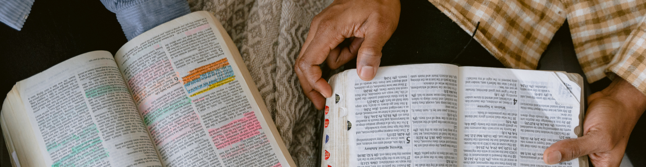
¿Por qué cada pasaje de la Biblia es importante?
Cada pasaje de la Biblia es vital porque constituye el alimento espiritual que sostiene la vida del creyente y revela a Cristo como el centro de toda la Escritura…
……al comparar texto con texto y escudriñar con oración, el estudiante fiel descubre tesoros ocultos de verdad que enriquecen la mente y fortalecen la fe en la Palabra viva de Dios.
Miércoles
Renglón tras renglón

Slide 16

¿Cómo nuestra actitud y decisiones afectan nuestra capacidad de discernir el significado de las profecías?
El discernimiento profético no depende solo de la inteligencia, sino de la condición moral y espiritual de la persona, por eso, quienes buscan a Dios con sinceridad, humildad y obediencia reciben entendimiento…
…en cambio, quienes persisten en el pecado o la autosuficiencia permanecen en oscuridad espiritual, pues una vida desconectada de Dios bloquea la comprensión espiritual.
Jueves
Estudiando con sabiduría

Slide 17
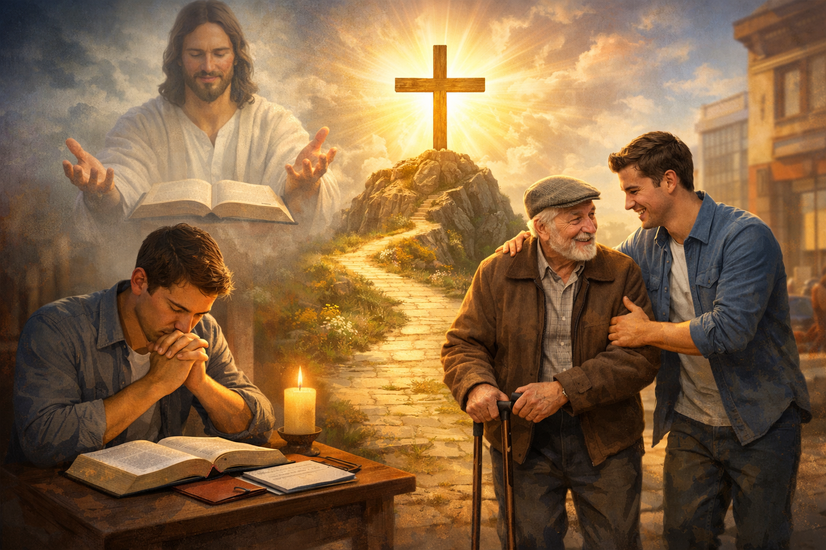
Explica la importancia de una aplicación personal de la verdad
La aplicación personal de la verdad es lo que forma el carácter, fortalece la fe y prepara al creyente para para permanecer firme en cualquier circunstancia…
…no fue dada solo para ser entendida, sino para ser vivida, es por eso que, sin aplicación práctica, incluso el conocimiento correcto pierde valor y no sostiene en tiempos de prueba…
…también, la Biblia revela que la comprensión de la verdad depende de la disposición a obedecer, pues al estar dispuestos a hacer la voluntad de Dios, recibimos mayor claridad sobre esta.
Jueves
Estudiando con sabiduría

Slide 18





Dios, en su eternidad infinita, contempla el pasado, presente y futuro con perfecta claridad, y con ese conocimiento soberano dirige la historia humana para cumplir sus propósitos de amor.
Dios, en su amor paternal, revela sus secretos proféticos a los siervos para que, mediante la Palabra, conozcamos el plan de salvación y la vida eterna, siendo el mayor conocimiento el de Cristo mismo.
El entendimiento verdadero de las Escrituras y de la profecía sólo es posible mediante la iluminación del Espíritu Santo, quien nos guía con humildad a dejar nuestras opiniones humanas y a afirmar nuestra fe en la Palabra viva de Cristo.
Debemos estudiar la Biblia bajo la guía del Espíritu Santo, con oración y diligencia, comparando pasaje con pasaje, para descubrir en cada texto el alimento de vida que revela la perfecta unidad y fidelidad del Autor divino.
El estudio de las profecías requiere humildad y reverencia, pues sólo los corazones mansos y dispuestos a hacer la voluntad de Dios reciben luz divina, mayor claridad sobre la verdad y son afirmados sobre la Roca que es Cristo.
Resumen
Afirmo lo que aprendí

Slide 19

Avanzo
Creo que Dios conoce el fin desde el principio y revela sus secretos por medio de la profecía para guiarnos; creo que la Biblia es su Palabra inspirada y que el Espíritu Santo me ayuda a entenderla cuando la estudio con humildad y oración.
al tomar buenas decisiones
¡Decido estudiar la Biblia cada día con oración, confiar en la palabra profética y aplicar en mi vida lo que Dios me enseñe para prepararme para el cumplimiento de sus planes!
Decisión
Aplico a mi vida lo que aprendí

Slide 20


Soy Mayordomo:
Planifico mi ofrenda
Para transferencias bancarias:
Banco Pacífico
Cuenta Corriente #637254
Banco Pichincha
Cuenta de Ahorros #3735728600
RUC: 1790984362001
ADVENTISTAS DEL SÉPTIMO DÍA MOVIMIENTO DE REFORMA UNION ECUATORIANA
DIEZMOS
OFRENDAS
“Hoy más que nunca, la fidelidad se aferra a la promesa”
Mayordomía
Malaquías 3:10

